Slide 1
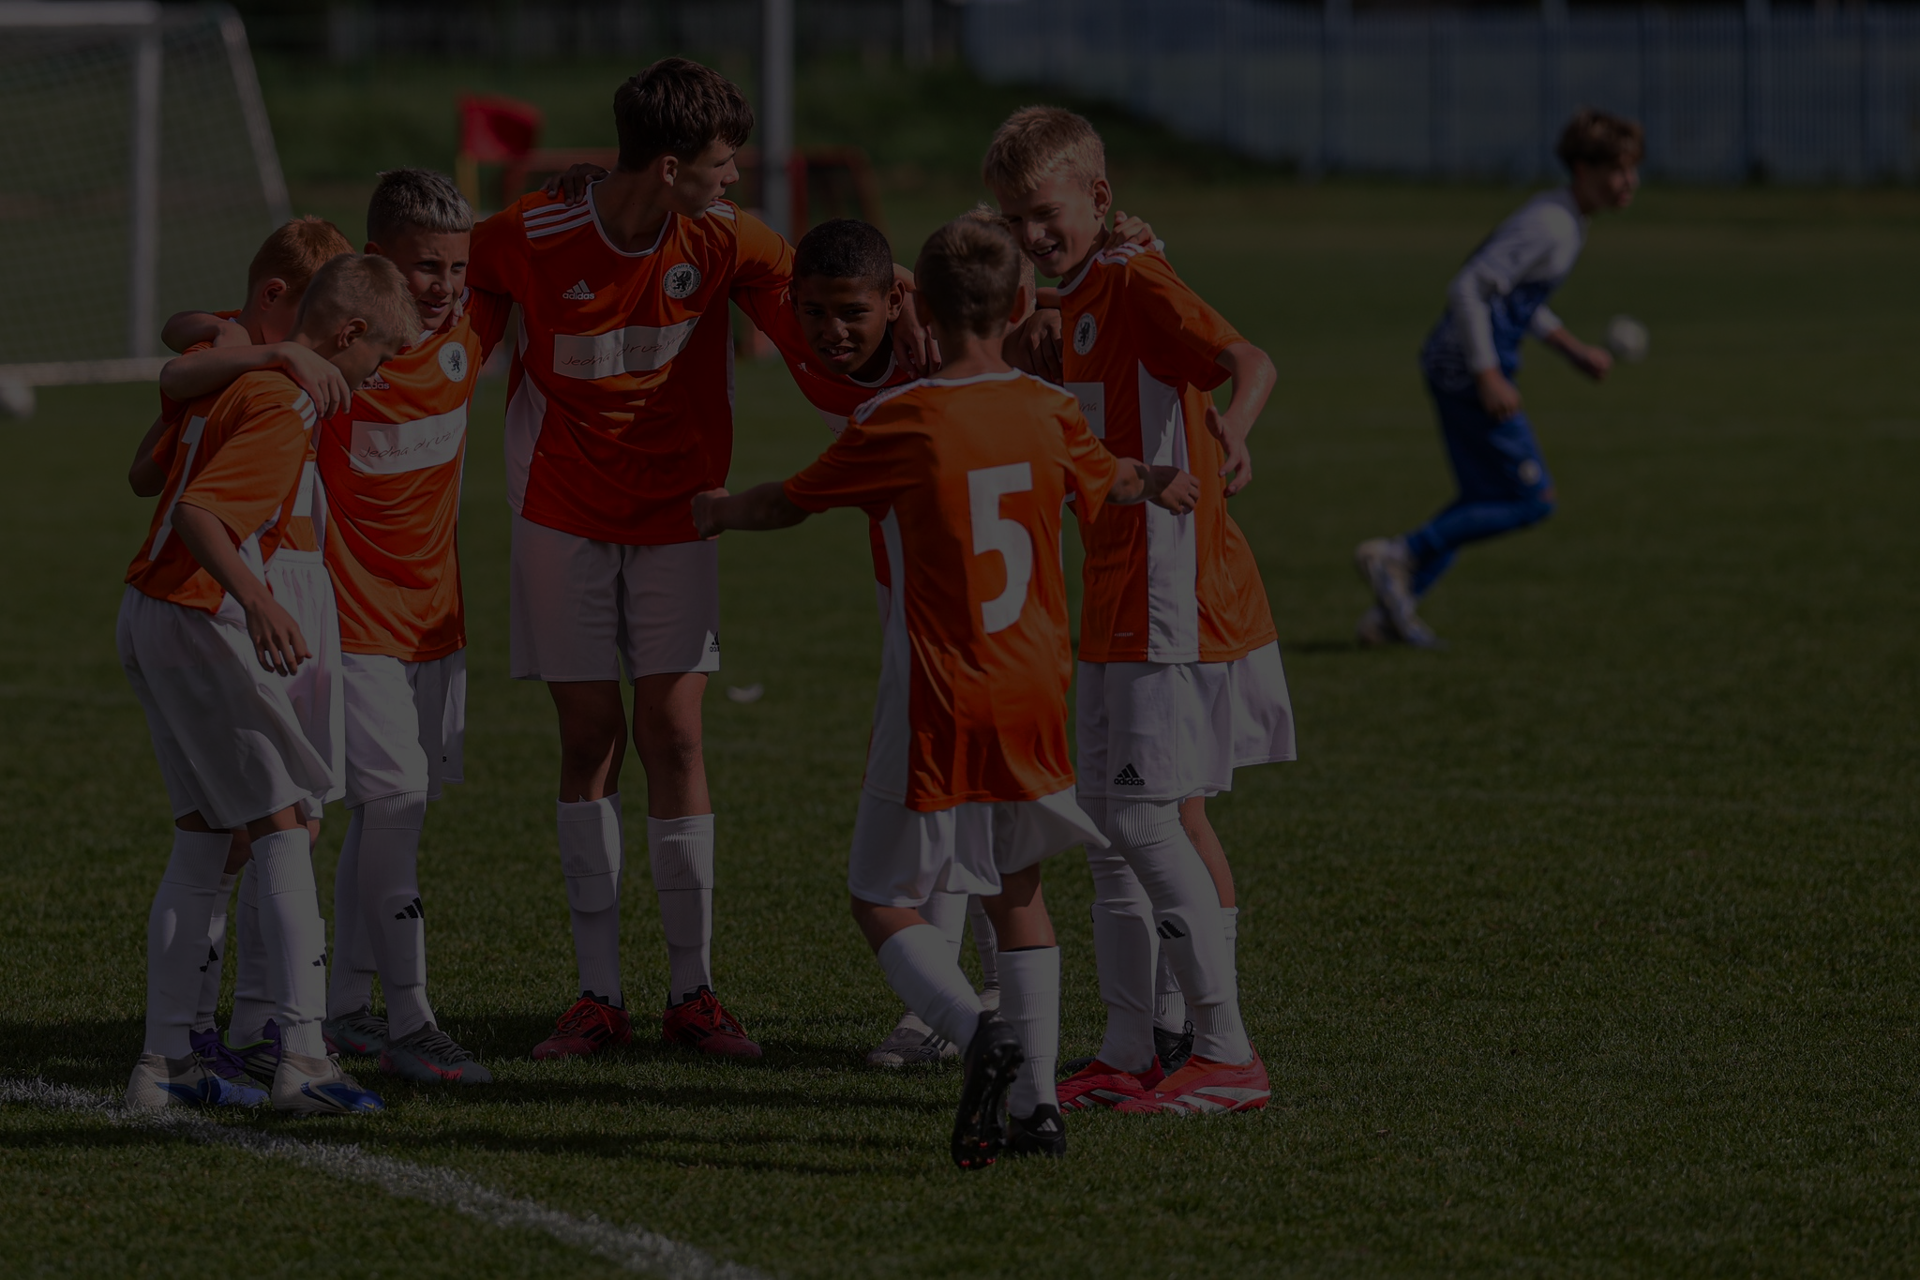

Oferta współpracy
Sezon 2026/2027
Razem budujemy piłkę nożną w Gdańsku*

Slide 2

Poznaj nasz klub –
partnerstwo, które procentuje
Nasz klub to coś więcej niż drużyna – to społeczność ludzi połączonych pasją do sportu, ambicją rozwoju
i silnymi lokalnymi wartościami. Od lat budujemy rozpoznawalną markę, która jednoczy kibiców, zawodników, partnerów oraz mieszkańców regionu. Niezależnie od poziomu rozgrywek, konsekwentnie stawiamy na profesjonalne podejście, zaangażowanie i widoczną obecność w życiu lokalnej społeczności.
Współpraca z naszym klubem to realna szansa na budowanie pozytywnego wizerunku marki, zwiększenie jej rozpoznawalności oraz dotarcie do szerokiego grona odbiorców – zarówno podczas meczów, wydarzeń klubowych, jak i w przestrzeni social mediów. Oferujemy elastyczne pakiety sponsorskie dopasowane do potrzeb i celów biznesowych Partnera, zapewniając ekspozycję marki w sposób atrakcyjny i autentyczny.
Zapraszamy do wspólnego tworzenia sportowych emocji oraz długofalowej współpracy opartej na zaufaniu, widoczności i obopólnych korzyściach.

Slide 3
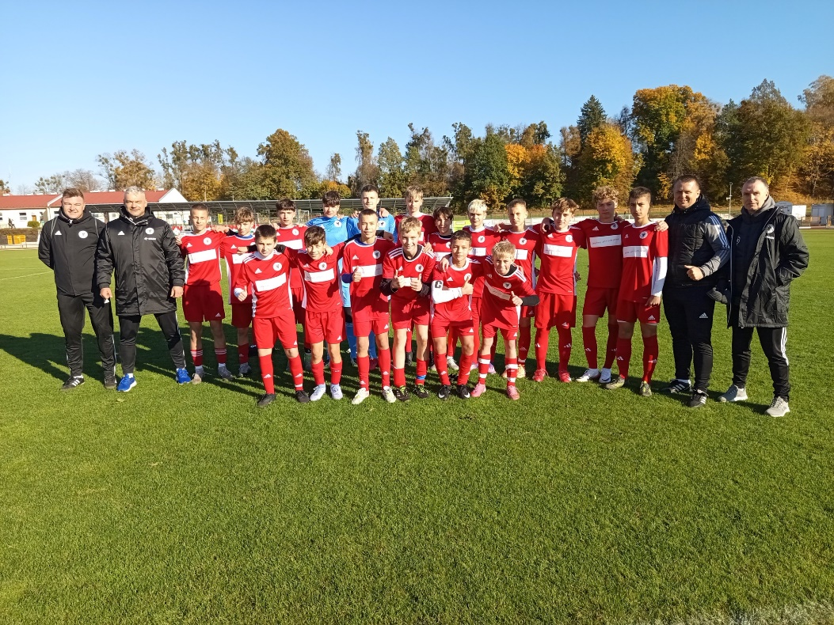
Kim jesteśmy?
Nazwa Klubu: XYZ
Lokalizacja: ul. XYZ, kod pocztowy, miejscowość
Drużyna seniorów: IV liga i A-klasa
Liczba drużyn: x
Liczba zawodników: x
Liczba trenerów: x
Mecze domowe: średnio x kibiców
Od lat reprezentujemy region na szczeblu centralnym i regionalnym.
Klub jest ważnym elementem lokalnej społeczności i platformą promocji dla partnerów biznesowych.

Slide 4
Kim jesteśmy?
Nazwa Klubu: XYZ
Lokalizacja: ul. XYZ, kod pocztowy, miejscowość
Drużyna seniorów: B-klasa
Liczba drużyn: x
Liczba zawodników: x
Liczba trenerów: x
Działamy w lokalnej społeczności od [rok]
Jesteśmy klubem tworzonym przez lokalnych pasjonatów.
Nasze mecze i wydarzenia sportowe integrują mieszkańców oraz lokalne firmy.

Slide 5
Współpraca z Klubem
✅ Promocja firmy w lokalnej społeczności
✅ Ekspozycja logo podczas meczów i wydarzeń
✅ Obecność w mediach społecznościowych klubu
✅ Wizerunek firmy wspierającej sport dzieci i młodzieży

Slide 6
Pakiety sponsorskie
Sponsor Główny
Sponsor
Partner
WARTOŚĆ PAKIETU
10 000 zł/msc
WARTOŚĆ PAKIETU
5 000 zł/msc
WARTOŚĆ PAKIETU
1 000 zł/msc
Oficjalna prezentacja Sponsora
Logo na froncie koszulek
Największa ekspozycja stadionowa
Stała obecność w komunikacji medialnej
Wspólne akcje promocyjne
Prezentacja Sponsora w social mediach
Logo na koszulce meczowej
Ekspozycja stadionowa
Logo w grafikach meczowych
Informacja o rozpoczęciu współpracy w social mediach
Banery na stadionie
Podziękowanie w postach po meczu
Pakiety sponsorskie dostosowywane są do indywidualnych ustaleń z Partnerem

Slide 7
Chętnie spotkamy się, aby omówić szczegóły współpracy
Imię i nazwisko: XYZ
Telefon: +48 xxx xxx xxx
Mail: mail@mail.pl
Razem możemy więcej!

